Slide 1

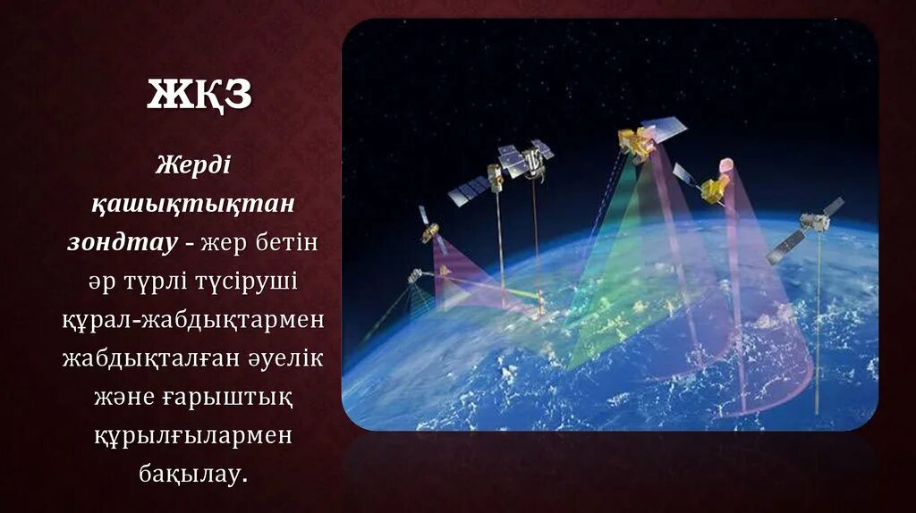
1 – Зертханалық сабақ. Жерді қашықтықтан зерделеудің сабақтас ғылым салаларымен байланысын қарастыру.

Slide 2
Кіріспе
Қашықтықтан зерделеу (ҚЗ) – Жердің бетін және оның ресурстарын зерттеудің тиімді әдісі. Ол геология, география, ауыл шаруашылығы, экология және басқа да көптеген ғылым салаларымен тығыз байланысты. Бұл презентацияда ҚЗ-нің басқа ғылым салаларымен байланысын тереңірек қарастырамыз.

Slide 3
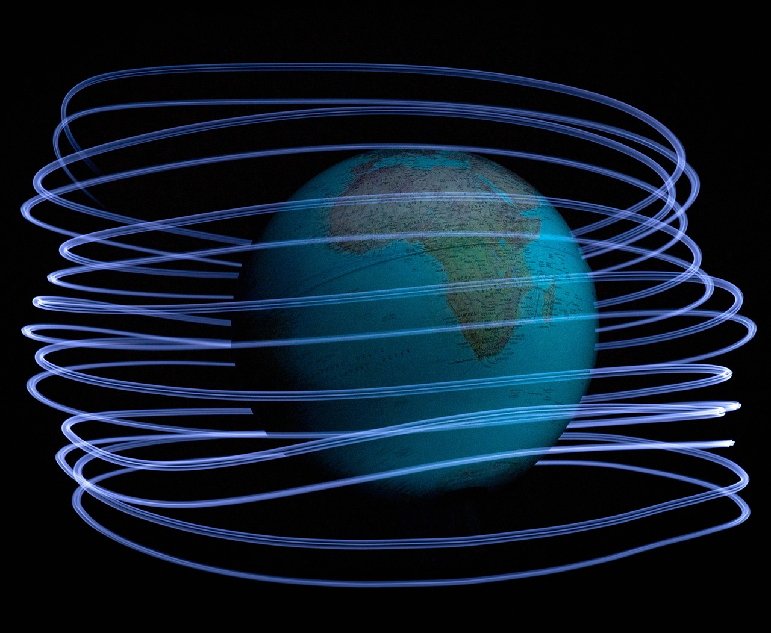

Slide 4
Географиямен байланысы
Жер бетінің карталарын жасау және жаңарту.
Жер бедерінің өзгерістерін бақылау.
Климаттық өзгерістерді зерттеу.
Табиғи ресурстарды бағалау.
Қалалардың дамуын бақылау.

Slide 5
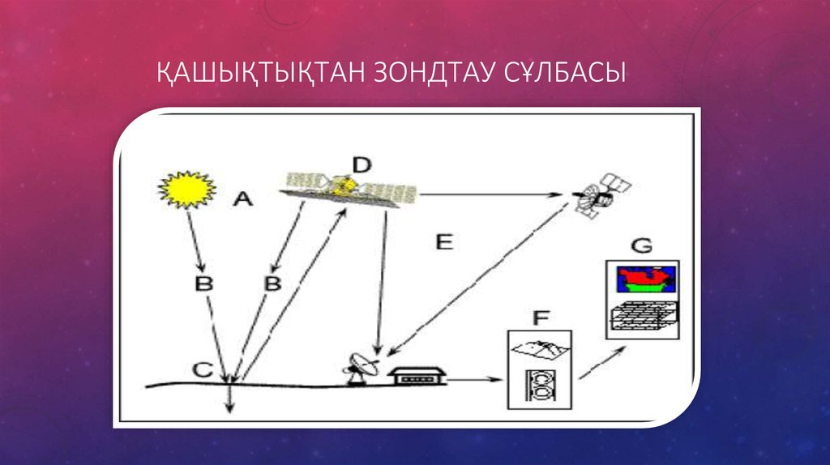

Slide 6
Геологиямен байланысы
Жер асты ресурстарын іздеу және барлау.
Жер сілкіністері мен жанартау атқылауларын болжау.
Топырақтың құрамын зерттеу.
Геологиялық құрылымдарды зерттеу.
Кен орындарын анықтау және бағалау.

Slide 7
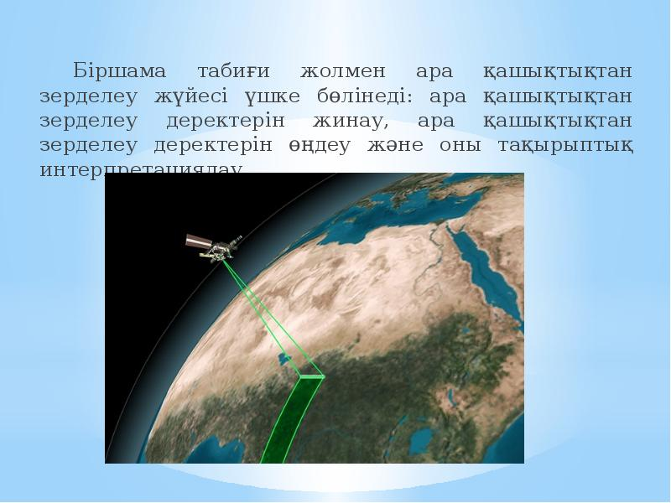

Slide 8
Ауыл шаруашылығымен байланысы
Ауылшаруашылық дақылдарының өнімін бағалау.
Топырақтың жағдайын бақылау.
Ауылшаруашылық жерлерін басқару.
Суару жүйелерін жобалау және басқару.
Зиянкестер мен ауруларды анықтау.

Slide 9
Экологиямен байланысы
Ормандардың жағдайын бақылау.
Ластану деңгейін анықтау.
Биоәртүрлілікті бағалау.
Табиғи ресурстарды қорғау.
Экологиялық мониторинг жүргізу.

Slide 10
Гидрологиямен байланысы
Су ресурстарын бағалау.
Судың сапасын бақылау.
Су тасқынын болжау.
Су объектілерін басқару.
Су балансын зерттеу.

Slide 11
Метеорологиямен байланысы
Ауа райын болжау.
Бұлттылықты бақылау.
Жауын-шашынды өлшеу.
Желдің жылдамдығын және бағытын анықтау.
Атмосфералық құбылыстарды зерттеу.

Slide 12
Картографиямен байланысы
Жер бетінің карталарын жасау және жаңарту.
3D модельдерді құру.
Геоақпараттық жүйелерді (ГАЖ) қолдану.
Картографиялық деректерді өңдеу.
Карталарды талдау және интерпретациялау.

Slide 13
Қорытынды
Қашықтықтан зерделеу көптеген ғылым салаларымен тығыз байланысты. Ол ғылыми зерттеулерді жүргізуге, табиғи ресурстарды басқаруға, экологиялық мониторингті жүзеге асыруға және басқа да маңызды міндеттерді шешуге мүмкіндік береді. ҚЗ-нің болашағы зор және оның қолданылу саласы үнемі кеңейіп келеді.

